Slide 1

第一节 随机样本
一、总体与个体
二、随机样本的定义
三、小结

Slide 2
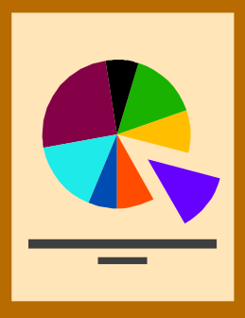
数理统计的任务就是研究有效地收集、整理、分析所获得的有限的资料，对所研究的问题, 尽可能地作出精确而可靠的结论.
在数理统计中，不是对所研究的对象全体 ( 称为总体)进行观察，而是抽取其中的部分(称为样本)进行观察获得数据（抽样），并通过这些数据对总体进行推断.
数理统计方法具有“部分推断整体”的
特征 .

Slide 3

一、总体与个体
1.总体
试验的全部可能的观察值称为总体.
2.个体
总体中的每个可能观察值称为个体.
实例1
在研究2 000名学生的
年龄时,
这些学生的年龄的全
体就构成一个总体,
每个学生
的年龄就是个体.

Slide 4
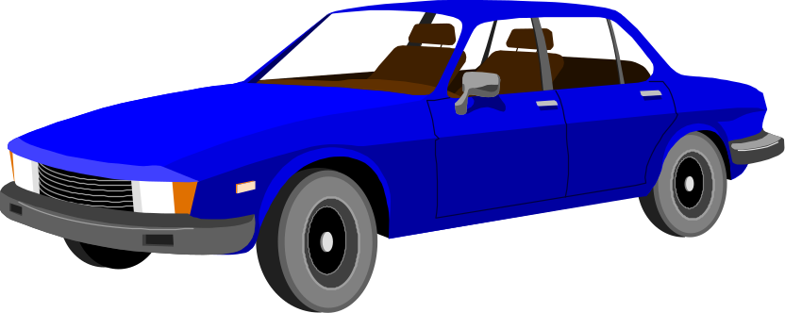

在数理统计研究中，人们往往研究有关对象的某一项(或几项)数量指标. 为此，对这一指标进行随机试验，观察试验结果的全部观察值，从而考察该数量指标的分布情况. 这时，每个具体的数量指标的全体就是总体. 每个数量指标就是个体.
某批
灯泡的寿命
国产轿车每公里
的耗油量
该批灯泡寿命的全体就是总体
国产轿车每公里耗油量的全体就是总体

Slide 5
3.容量
总体中所包含的个体的个数称为总体的容量.
4.有限总体和无限总体
容量为有限的称为有限总体.
容量为无限的称为无限总体.
实例2
某工厂10月份生产的灯泡寿命所组成的总
体中,
这是
个体的总数就是10月份生产的灯泡数,
而该工厂生产的所有灯泡寿命所组成
个有限总体;
它包括以往生产和今后生
的总体是一个无限总体,
产的灯泡寿命.

Slide 6
实例3
在考察某大学一年级男生的身高这一试验
中，
每个男生的身高是
若一年级男生共2 000人，
一个可能观察值，
所形成的总体中共含2 000个可
能观察值，
是一个有限总体.
实例4 考察某一湖泊中某种鱼的含汞量，
所得总体
也是有限总体.

Slide 7

有些有限总体，
它的容量很大,
我们可以认为
它是一个无限总体.
实例5
考察全国正在使用的某种型号灯泡的寿命
所形成的总体,
由于可能观察值的个数很多,就可
以认为是无限总体.

Slide 8
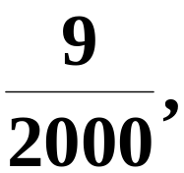
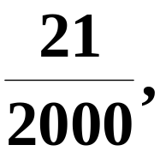
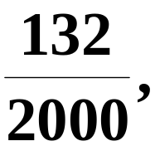
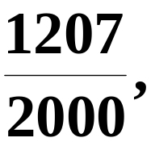
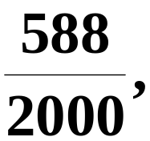
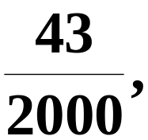
5. 总体分布
实例6
在2 000名大学一年级学生的年龄中,
年龄
指标值为“15”,“16”,“17”,“18”,“19”,“20”
的依次有 9，21，132，1207，588，43 名,
在总体
中所占比率依次为
即学生年龄的取值有一定的分布.
补充例题

Slide 9
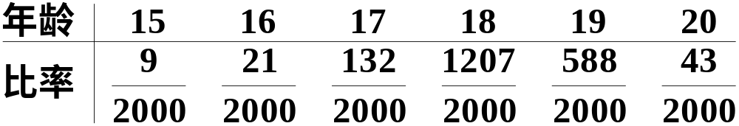
一般地,
即研究对象的某
我们所研究的总体,
项数量指标 X ,
X
其取值在客观上有一定的分布,
是一个随机变量.
总体分布的定义
我们把数量指标取不同数值的比率叫做总体分布.
总体就是数集 {15, 16, 17, 18, 19, 20}.
如实例6中,
总体分布为

Slide 10




X 的分布函数和数字特征就称为总体的分布
函数和数字特征.
今后将不区分总体与相应的随机
变量.
例如，
我们检验自生产线出来的零件是次品还
是正品，
以0表示产品是正品，
以1表示产品为次品.
设出现次品的频率为 p（常数），
那么总体是由一
些“0”和一些“1”所组成，
这一总体对应于一个具有
参数为p的（0-1）分布：
的随机变量.

Slide 11











在数理统计中,
人们都是通过从总体中抽取
一部分个体,
根据获得的数据来对总体分布得出
判断的.
被抽出的部分个体叫做总体的一个样本.
所谓从总体抽取一个个体,
就是对总体X 进行
一次观察并记录其结果.

Slide 12








二、随机样本的定义
1.样本的定义

Slide 13




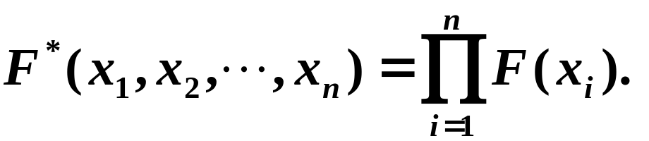



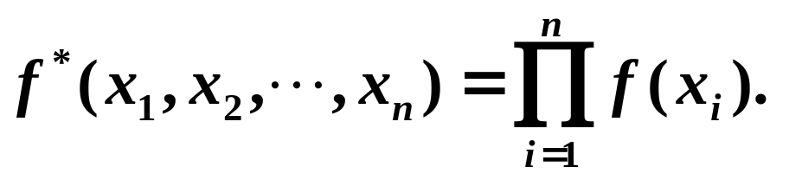
2. 简单随机抽样的定义
获得简单随机样本的抽样方法称为简单随机抽样.

Slide 14

三、小结
有限总体
基本概念:
个体 总体
随机样本
无限总体
说明1
以后将不区
一个总体对应一个随机变量X,
分总体和相应的随机变量,
统称为总体X.
说明2
它
在实际中遇到的总体往往是有限总体,
对应一个离散型随机变量;
当总体中包含的个体的
个数很大时,
在理论上可认为它是一个无限总体.

